Slide 1
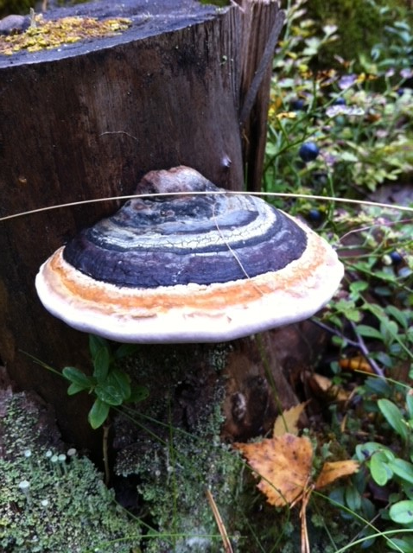
Kandiseminaari: tutkimussuunnitelmasta tutkimukseksi
Mari Kääpä
mari.p.kaapa@jyu.fi
040-8054881

Slide 2
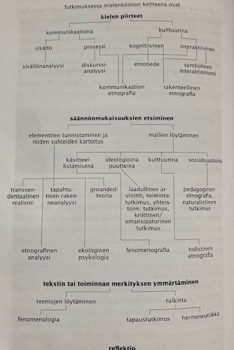
Tutkimussuunnitelmasta tutkimukseksi
Tutkimuksen filosofinen viitekehys, taustasitoomus, perusoletus? (ontologia, epistemologia, logiikka, teleologia)
Soveltava tutkimus vai perustutkimus?
Tutkimusstrategia? (kokeellinen, survey, tapaus)
Kvantitatiivinen vai kvalitatiivinen?
Taustateoria
Aikaisempi tutkimus on paljastanut ilmiökokonaisuudesta säännönmukaisuuksia
Teorioita lukemattomia, erilaisista olisi löydettävä omaan tutkimukseen sopiva näkökulma
Teorian testaamista, teorian luomista vai teorian käyttämistä?
Käsitteet, käsitteiden määrittely auttaa hahmottamaan kokonaisuutta
Perustele valintasi hyvin.
Kvalitatiivisten tutkimustyyppien ryhmittely (Hirsjärvi ym. 2009)

Slide 3
Tutkimussuuntausten vertailu helpottaa valintaa
Esim. fenomenologia vs. fenomenografia
Yhdistäviä tekijöitä
Erottavia tekijöitä
Fenomenologiassa yksilöiden käsitysten ja kokemusten kautta pyritään tavoittamaan ilmiö ja sen piirteet. Fenomenografiassa keskitytään käsitysten eroavaisuuksiin ja niiden tutkimiseen.
Fenomenologia on tieteenfilosofinen suuntaus, kun taas fenomenografialla tarkoitetaan metodologista tutkimussuuntausta.
  Molemmissa painotetaan ihmisen ja maailman välistä non-dualistista suhdetta, kokemuksellisuutta, kontekstuaalisuutta ja laadullisuutta.
  Kummassakin tutkitaan käsityksiä ja merkityskokonaisuuksia.

Slide 4
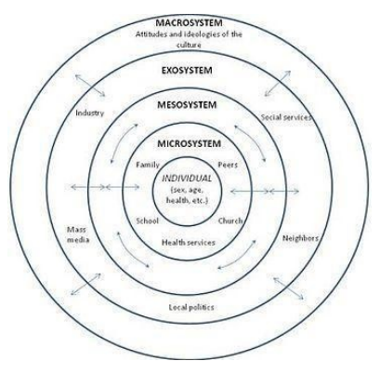
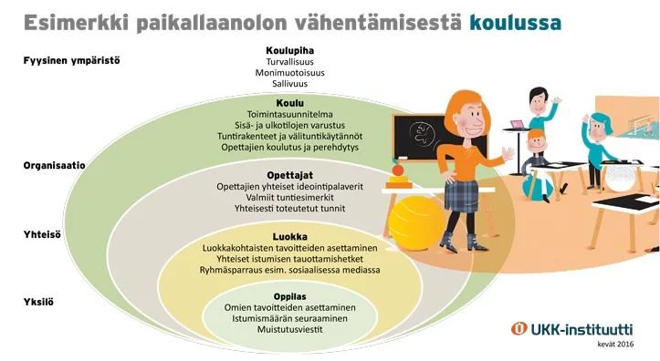
Teorioita ja malleja voi soveltaa omaan tutkimukseen!
Esim. Bronfenbrennerin (1979, 1986, 2000, 2006) sosio-ekologisesta mallista Hchokr (2020) ekologinen systeemiteoria ja käytännön sovellus kouluun UKK-instituutti (2016).

Slide 5
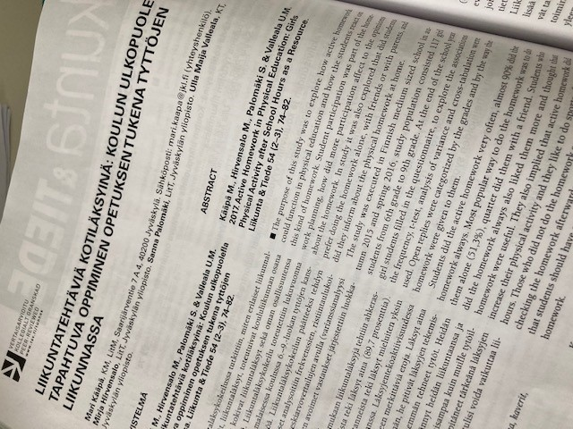
Tutkimuksen rakenne/osat
Esim. näin… (Käytä valmista pohjaa!)
Johdanto (mukaan lukien kirjallisuuskatsaus aikaisempaa tutkimukseen = tutkimuksen tausta),
Tutkimuskysymykset omana lukunaan tai osana johdantoa
Tutkimusmenetelmät/ tutkimuksen toteutus
Tulokset
Eettiset ratkaisut
Pohdinta
Lähteet

Slide 6
Tutkimuksen osat
1. Johdanto
Johdannossa kirjoittaja kertoo, miksi hän pitää tutkittavaa ilmiötä tärkeänä tutkia. Vältä kuitenkin minä/me –muotoa, siirrä itsesi tutkijan rooliin ja puhu passiivissa. ”Tämän tutkimuksen tarkoituksena on…” Johdantoon sisältyy myös kirjallisuuskatsaus (engl. literature review). Kirjallisuuskatsauksessa (usein puhutaan myös teoriaosasta) kirjoittaja kertoo lukijalle aikaisemmista aihetta käsittelevistä tutkimuksista ja tutkimuksen taustateorioista
Kirjallisuuskatsauksessa on määriteltävä tärkeät tutkimukseen liittyvät tieteelliset käsitteet, esiteltävä lyhyesti aikaisempaa tutkimusta, lakien ja säädösten selvittely ym.
Johdannon lopussa kirjoittaja esittelee ilmiötä koskevat tutkimuskysymykset/ongelmat. Tutkimuskysymykset on mahdollista esittää myös omassa osiossa ennen tutkimusmenetelmiä. Tutkimuskysymykset ovat selkeästi ja tarkkarajaisesti asetettu siten, että aineistoa keräämällä ja sitä analysoimalla niihin voidaan vastata.

Slide 7
Tutkimuksen osat
2. Tutkimuksen toteutus: tutkimuksen toteutuksen paikka, aikataulu ja rahoitus / rahoituspyyntö, jos sellaista on.
+ Tutkimusmenetelmät -osaan sisältyy kaikki, mikä liittyy tutkimuksen toteutukseen: osallistujat / aineisto ja aineistonkeruumenetelmät ja aineiston analyysitavat.
3. Tulokset -osassa kuvataan vain tutkimuksen tulokset.
4. Eettiset ratkaisut esitellään lyhyesti, mitä eettisiä ongelmakohtia tutkimukseen liittyy, miten ne on ratkaistu, esim. tietosuoja, lupa osallistujilta, aineiston säilyttäminen, anonymisointi.
5. Pohdinta. Palaa tutkimuskysymyksiin, peilaa tuloksia aiempaa tutkimustietoon, visioi tulevaisuuteen.
6. Lähdeluettelo

Slide 8
TEORIATAUSTA
(kirjallisuuskatsaus, aiempi tutkimus aiheesta)
Käsitteet
Rakenne
Mikä on tutkimuksesi pääkäsite tai -käsitteet?
Mistä osista/elementeistä tutkittava ilmiö koostuu?
Mitkä ovat käsitteiden väliset suhteet?
Käsitehierarkia: yläkäsitteet, alakäsitteet
Miten käsitteet määritellään?
Millä muilla käsitteillä samaa asiaa käsitellään, mitkä ovat lähikäsitteitä?
Käsitteiden määrittelyn tarkoitus → lukija tietää, missä merkityksessä niitä käytetään ko. tutkimuksessa.
Mitä tutkittavasta asiasta jo tiedetään aiemman tutkimuksen perusteella? → Osoitetaan aukkopaikat, joiden täyttämiseen tarvitaan juuri tekeillä olevaa tutkimusta.
Mistä näkökulmasta tutkittavaa ilmiötä on aiemmin tutkittu? →Osoitetaan oman tutkimuksen näkökulma
Tavoitteena valikoiva ja argumentoiva keskustelu aiemman tutkimuksen kanssa.

Slide 9
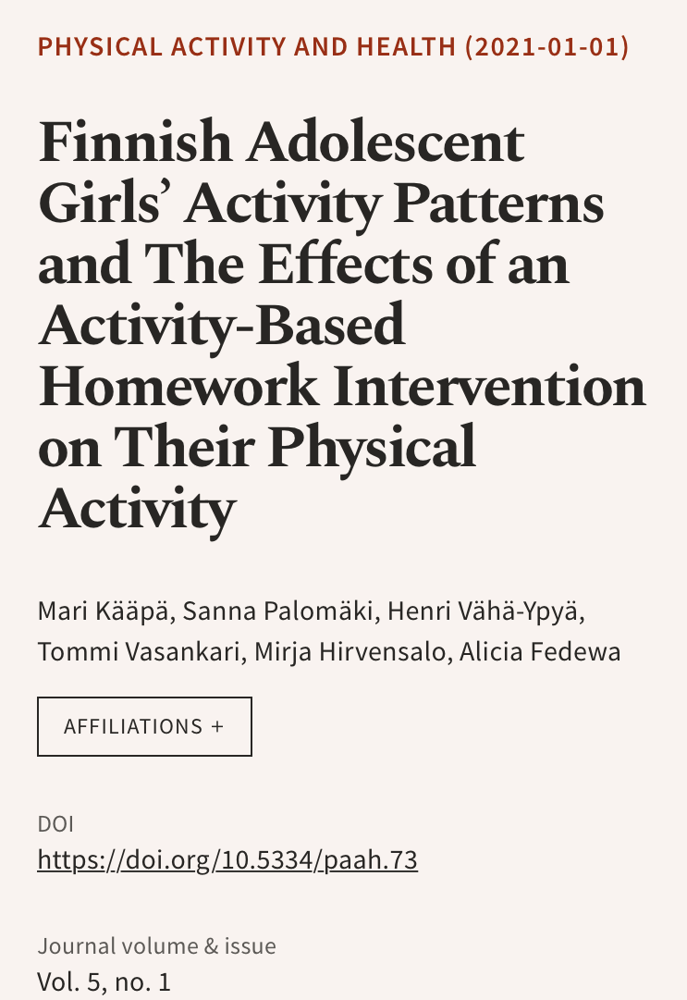
Teoriatausta
Kasvatustieteellisissä ja erityisesti pedagogisissa kanditutkielmissa osa teoriataustaa ovat myös "käytännönläheisemmät" kysymykset, esim. opetussuunnitelman sisältö, koulutuksen tavoitteet, tutkimuskontekstin kuvaus.
Teoriatausta koostuu esim. 2–3 pääluvusta ja niiden alaluvuista.
Luvut otsikoidaan sisällön perusteella
Jäsentelyideoita:
-"Tutkimuksen suppilomalli": eteneminen abstraktista yläkäsitteestä yhä lähemmäs konkretiaa
  – käsitteen määrittelyt ja aiemman tutkimuksen esittely voivat olla samassa pääluvussa

Slide 10
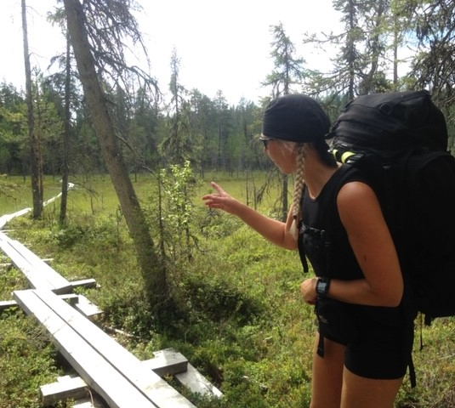
Johdannon ja teoriaosan tavoitteena
Herätellä ja suunnata lukijan kiinnostusta niiden kysymysten ja arvoitusten tarkasteluun, joihin työ omalta osaltaan vastaa,
pohjustaa tutkimuskysymyksiä/ -ongelmia ja
avata teoriataustan ja tutkimuskysymysten/-ongelmien välistä yhteyttä (=teorian ja empirian välinen yhteys).

Slide 11
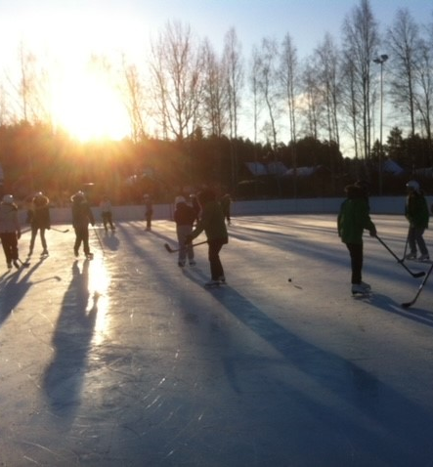
Tässä kohdassa ankaraa työskentelyä oman tutkimuksen parissa!
Kirjoita itsellesi (tai parin kanssa), mitä seuraavaan tapaamiseen mennessä (21.3.) on tehtynä!
Ehkäpä jotakin näistä…
aineiston hankinta?
aineiston litterointi?
aineiston analyysi?
tulosten kirjoittaminen aloitettu?
johdannon/kirjallisuuskatsauksen täydennystä?

